Slide 1
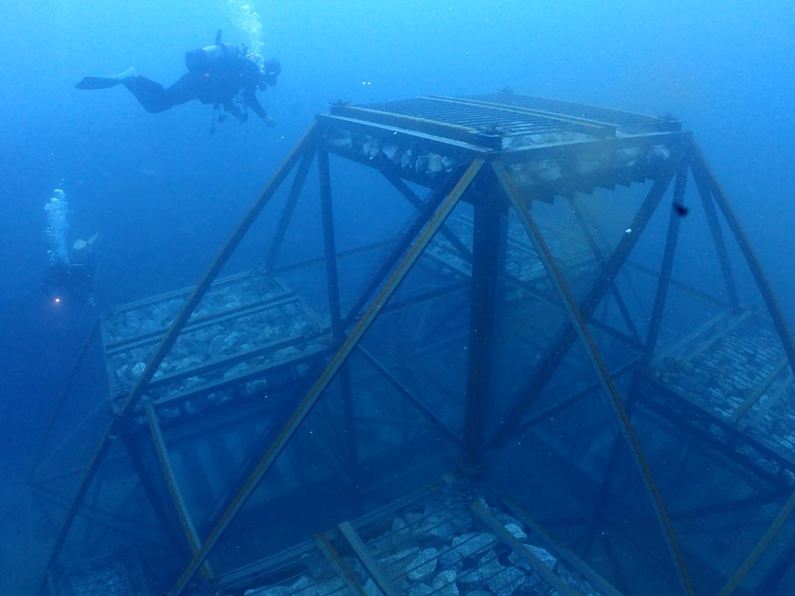
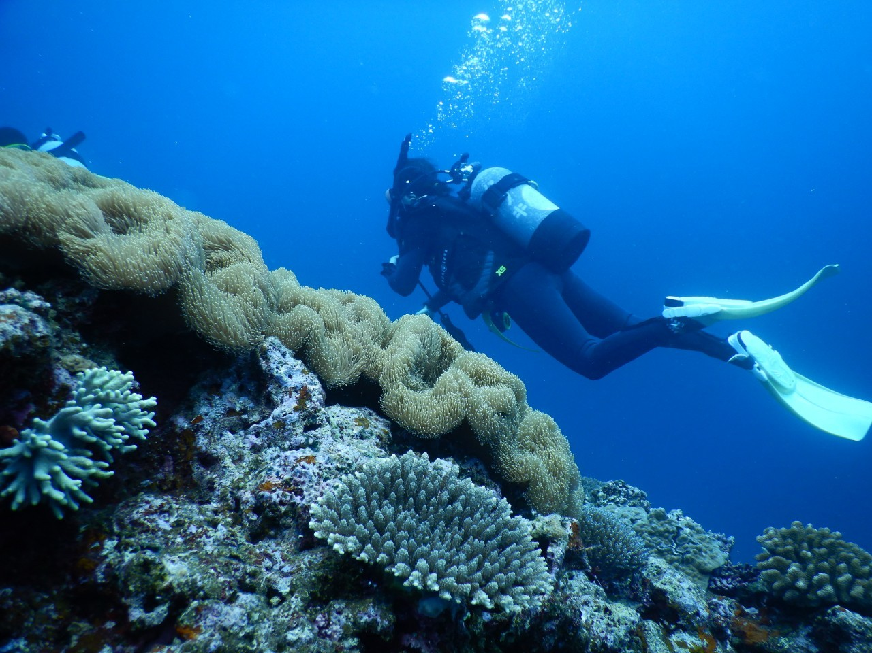

海底貯蔵ダイビングで世界で
一つのお酒をアナタの手で！

Slide 2
〇海底貯蔵（熟成）とは
泡盛はボトルに残るわずかな空気で熟成する事で知られ、昔から沖縄の漁師や泡盛愛好家の一部では海底貯蔵によって熟成した泡盛を楽しむ習慣があります。
海底貯蔵ワインの始まりとされているのが1998年にスウェーデン沖で発見された沈没船「ジョンコピンク号」の」船内から見つかったシャンパンが80年間もの間海底に沈んでいたのにもかかわらず、とても良い状態で保存されていた事がきっかけという説があります。
環境の影響を受けやすい海面とは違い、水深２０ⅿの海底は紫外線や赤外線の影響を受けにくく、年間を通して温度の急激な変化がなく、また宜野湾沖に設置する貯蔵施設周辺の海域は岩礁と砂地が隣接し、海洋生物が集まる適度な潮流は水温上昇の抑制や微弱な振動を生み、酒の熟成に最適な環境といわれています。
宜野湾の海の最大の特徴は、大山地区に湧き出るミネラルが豊富で1年を通して22～23℃の大量の湧水が海へと注がれる事で海面温度の上昇を抑え、その環境で育った石灰藻類、貝類がワイン本体に付着し、世界に二つとないオリジナリティ溢れる商品となります。

Slide 3
☆アクティビティ内容
弊社が管理する宜野湾沖約２㎞、水深２１ｍの海底に設置した貯蔵場へインストラクター（㈱マレア・クリエイトプロダイバー）ガイドのもと潜水し酒類を貯蔵、一定期間の貯蔵（1年、2年…）後、インストラクター同行で引き揚げダイビングを行います。
貯蔵ダイビング前に貯蔵エリア近くのポイントで宜野湾の美ら海をファンダイビング！
※ダイビングライセンスをお持ちでない方はボートシュノーケルコースで弊社ダイバーが貯蔵、引き揚げを代行いたします。

Slide 4
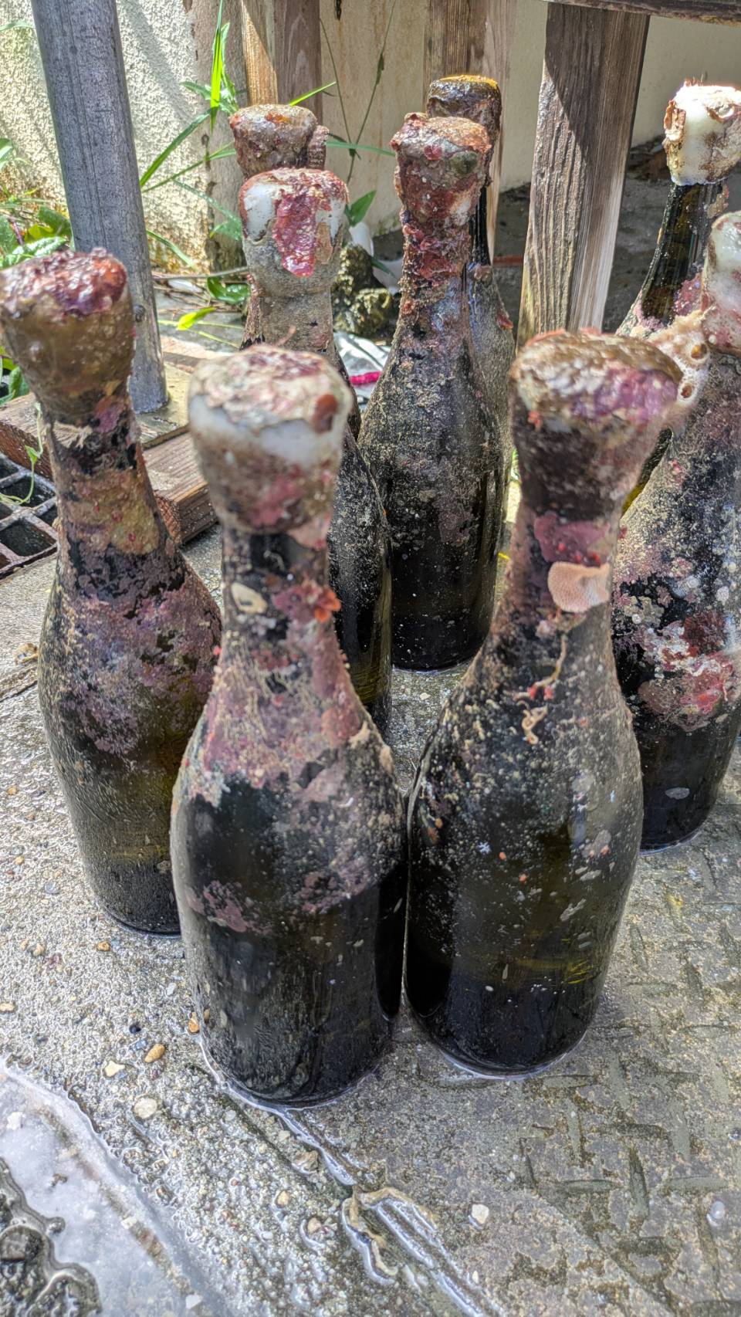
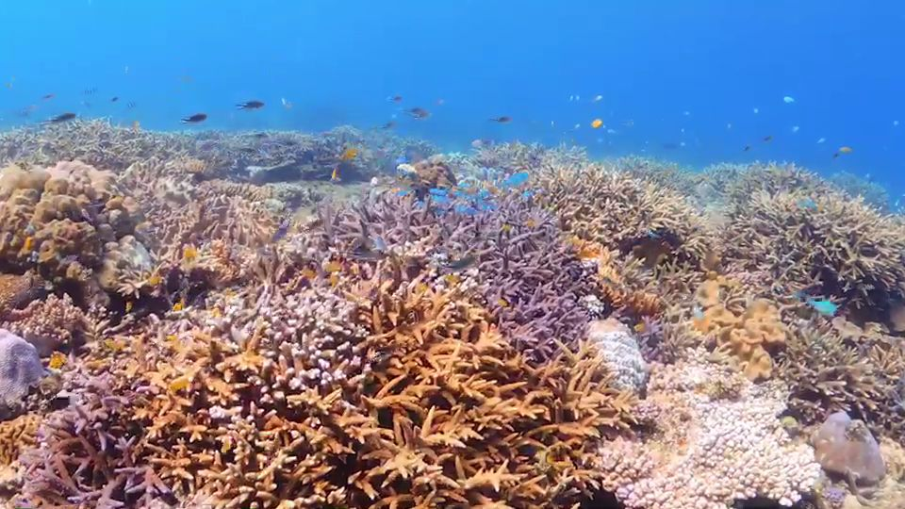
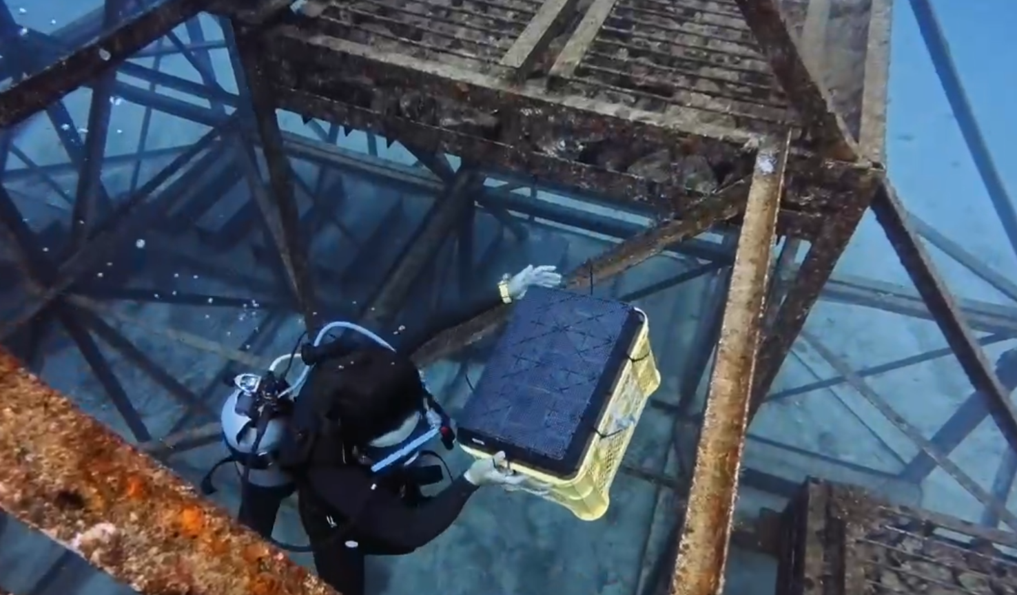
海底貯蔵施設⇨
⇦海底熟成泡盛
コーラルガーデン
⇩

Slide 5
①海底熟成ダイビング＋ファンダイブ・貯蔵
￥３４，４３０（税込み）
ダイビングライセンスを
お持ちのアナタへ①～③
〇料金内容
ダイビング2ボート：タンク・乗船料・保険・ガイド・防水加工・ネームプレート・管理（1年）料込
○スケジュール
7時30分集合 着替え・酒準備
8時30分出港 1本目（スキルの確認・練習・鑑賞）ポイント：コーラルガーデンエリア
10時帰港休憩
10時30分出港 2本目（お酒を設置・鑑賞）ポイント：コーラルガーデン
11時30分帰港 （シャワー・お着換え）
12時 ログ（ダイビング記録）付け・ご精算
※貯蔵酒類、その他費用に関しましては「貯蔵酒類、その他料金について」をご覧ください。

Slide 6
②海底熟成ダイビング＋ファンダイブ・引揚げ・貯蔵
￥３７，５１０（税込み）
貯蔵から1年後の引き揚げ＆貯蔵！
〇料金内容
ダイビング2ボート：タンク・乗船料・保険・ガイド・防水加工・ネームプレート
洗浄管理（1年）料込
○スケジュール
・7時30分集合 着替え・酒準備
・8時30分出港 1本目（スキルの確認・練習・鑑賞）ポイント：コーラルガーデンエリア
・10時帰港休憩
・10時30分出港 2本目（鑑賞・お酒の引揚げ・お酒の設置）ポイント：コーラルガーデン
・11時30分帰港 （シャワー・お着換え）
・12時 ログ（ダイビング記録）付け・ご精算
※貯蔵酒類、その他費用に関しましては「貯蔵酒類、その他料金について」をご覧ください。

Slide 7
③海底熟成ダイビング＋ファンダイブ・引揚げ
２９，７００（税込み）
〇料金内容
ダイビング2ボート：タンク・乗船料・保険・ガイド・洗浄料込
○スケジュール
7時30分集合 着替え
8時30分出港 1本目（スキルの確認・練習・鑑賞）ポイント：コーラルガーデンエリア
10時帰港休憩
10時30分出港 2本目（お酒の引揚げ・鑑賞）ポイント コーラルガーデン
11時30分帰港 （シャワー・お着換え）
12時 ログ（ダイビング記録）付け・ご精算
※貯蔵酒類、その他費用に関しましては「貯蔵酒類、その他料金について」をご覧ください。

Slide 8
貯蔵はガイドにお任せ！シュノーケリングで楽しみたいアナタへ！
④海底熟成委託＋シュノーケリング
１１，３３０（税込み）
※貯蔵日は指定できません。
〇料金内容
シュノーケリング１ボート乗船料・保険・ガイド・防水加工・ネームプレート
・管理（1年）料込
○スケジュール
7時20分集合 受付・着替え
7時30分 スキルの確認・シュノーケリング講習（プール）
8時30分出港 シュノーケリング ポイント：まりりんポイント
9時30分帰港 （シャワー・お着換え）・ご精算
※貯蔵作業については後日弊社にて行います。
※貯蔵酒類、器材レンタル費用に関しましては「貯蔵酒類、その他料金について」をご覧ください。

Slide 9
引揚げはガイドにお任せ！シュノーケリングで楽しみたいアナタへ！
⑤海底熟成委託＋シュノーケリング
１０，７８０（税込み）
※引き上げ日は指定できません。
※実施日にお渡しいたします。
〇料金内容
シュノーケリング１ボート乗船料・保険・ガイド・洗浄・管理（1年）料込
○スケジュール
7時20分集合 受付・着替え
7時30分 スキルの確認・シュノーケリング講習（プール）
8時30分出港 シュノーケリング ポイント：まりりんポイント
9時30分帰港 （シャワー・お着換え）・ご精算
※引き上げ作業については実施日までに弊社にて行います。
※器材レンタル費用に関しましては「貯蔵酒類、その他料金について」をご覧ください。

Slide 10
貯蔵酒類、その他料金について（税込み価格）
○貯蔵する酒類について
☆酒類は弊社でご準備出来る泡盛、ワイン（別添メニュー）の他、お客様ご自身でお好きなボトルをご用意する事も出来ます。
※防水加工処理のため3日前までに発注が必要となります。
※容量は750mmlまでとさせていただきます。
※ボトルの形状、強度、原料等により取扱出来ない商品がございます。
〇貯蔵期間延長について
1年の貯蔵期間を経過し貯蔵延長（1年スパン）をご希望の宿泊様は
年間￥８，５８０で貯蔵延長が可能です。
○その他料金について
☆ダイビング器材（重、軽器材）・シュノーケリング器材（軽器材）をお持ちでないお客様へはダイビング器材￥8,800、シュノーケリング器材￥4,400をご用意しております。

Slide 11
お申込みについて
・申し込み資格は原則20歳以上60歳未満でダイビングライセンス所持者となります。
※シュノーケリングの場合、年齢制限は同じ、ダイビングライセンスは必要ありません。
但し、60歳以上で希望される方は直近1週間以内の医師の診断書をお持ちのうえインストラクターの面談で可と判断された方。
・貯蔵ダイビングのお申込みは実施予定日の3日前までにお願いいたします。
※ただし、予約状況（インストラクター、ボート）、貯蔵酒類の加工等により受付出来ない場合がありますのでなるべく早め（2、３週間ほど前）の予約をお勧めいたします。
※空き状況によっては受付出来ない場合があります。
・１ボート実施人数：１名様～８名様
※お客様1名～4名につき1名のインストラクターがアシストガイドいたします。
※実施人数による価格の変動はありません。
※年間を通して実施いたしますが不良予測される海況状況（特に冬場）によっては受付出来ない日程が発生する場合があります。

Slide 12
当日の注意事項、準備するもの
貯蔵、引き揚げをすべて弊社に委託する場合
ご指定の日に貯蔵、引き揚げを行います。 ※海況により日程のご相談
①海底貯蔵酒 貯蔵委託 ￥27,060（税込み）
②海底貯蔵酒 引揚げ委託 ￥22,990（税込み）
③海底貯蔵酒 引揚げ＋貯蔵委託 ￥29,975（税込み）
注意事項
・当日体調が悪い、飲酒している、二日酔い等、体調に不安を感じる方はお控えください。
※キャンセル料が発生します。（キャンセルポリシーをお読みください）
・船での移動に不安を感じる方（船酔い）は酔い止め薬を服用するなど対策を取ってください。
お持ち頂くもの
・水着（ウエットスーツのアンダーウエア）・飲み物（フタ付き）・着替え・バスタオル・シャンプー、石鹸（シャワー室には常備しておりません）

Slide 13
キャンセルポリシー ※貯蔵ダイビングメニューに係るポリシーとなります。
ご予約の全部又は一部をキャンセルされた場合は、取消料として次にあげるところのキャンセル代を申し受けます、あらかじめ御了承ください。
※ダイビングに係る料金、ボトルに係る料金は別となりますが弊社の提供するボトルに関しましてはキャンセル料は発生しません（お客様の準備するボトルに関しましては防水施工費￥350の実費が係ります。）
・メニュー開催の14日前まで：無料
・メニュー開催の13日前～7日前：貯蔵ダイビングに係る実費の20％
・メニュー開催の2日前：貯蔵ダイビングに係る実費の50%
・メニュー開催の前日：貯蔵ダイビングに係る実費の80%
・メニュー開催の当日：貯蔵ダイビングに係る実費の100%
但し、メニュー開催当日において連絡が無く実施できなかったことが、航空機、船舶等の不着又は遅延の場合、キャンセル代の申し受けはいたしません。（※欠航、遅延証明書の提示をお願いいたします。）
また当日、台風の接近や海洋状況が悪化し、実施出来ない場合は中止（又は延期）とし、料金を返金（延期の場合を除く）いたします。

Slide 14

代表 高江洲 義之
YOSHIYUKI TAKAESU
沖縄県宜野湾市大山7‐10‐27
宜野湾マリン支援センター２Ｆ

